Slide 1

Бюджетное сообщество (БС)
Результаты, достигнутые в 2012-17 гг.
Будущие приоритеты УГФ и планы на 2017-22 гг.
Совместное заседание исполнительных комитетов всех практикующих сообществ, Берн, Швейцария, июль 2016 г.

Slide 2






















БС объединяет 21 участвующую страну
Notes:
NOTE there is 22 flags in this slide, remove two flags for Hungary and Czech Republic for B/TCOPs

Slide 3
Миссия БС
БС нацелено на укрепление бюджетной методологии, планирования и прозрачности в странах-членах PEMPAL.
Оттачивание знаний для действенного управления государственными финансами (посредством инструментов, таких как программное бюджетирование, долгосрочное бюджетирование и управление налогово-бюджетными рисками)
Укрепление налогово-бюджетной прозрачности и подотчетности, с акцентом на инициативы, связанные с бюджетной грамотностью, прозрачностью и общественным участием.
Облегчение обмена знаниями между:
  Связанными с бюджетом Департаментами министерств финансов 21 участвующей страны
  Странами членами ОЭСР и странами кандидатами в Европе и Центральной Азии на ежегодных заседаниях старших должностных лиц, ответственных за бюджет (SBO).
Расширение имеющихся на международном уровне данных о странах PEMPAL посредством сравнительного анализа с использованием проводимых перед встречами тематических исследований и более официальных исследований ОЭСР

Slide 4
Сильная лидерская команда: Исполнительный комитет БС
ПРЕДСЕДАТЕЛЬ Г-жа Анна Беленчук Министерство финансов Российская Федерация | ЗАМЕСТИТЕЛИ ПРЕДСЕДАТЕЛЯ Г-жа Гелардина Продани Министерство финансов Албания Г-н Михаил Прохорик Министерство финансов Беларусь
Г-н Алийя Алжович Федеральное Министерство финансов, Босния и Герцеговина Г-жа Младенка Караджич Министерство финансов Хорватия Г-н Канат Асангулов Министерство финансов Кыргызская Республика | Г-жа Елена Зюнина Министерство финансов Российская Федерация Г-н Николай Бегчин Министерство финансов Российская Федерация Г-н Хакан Ай Министерство финансов Турция Г-н Армен Манукян Министерство финансов Армения

Slide 5
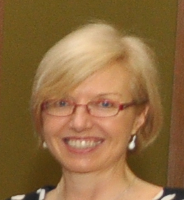
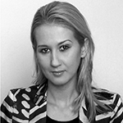
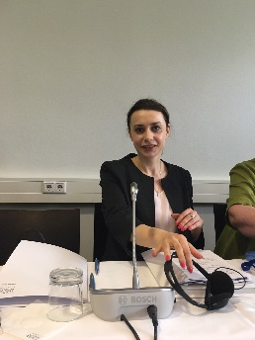
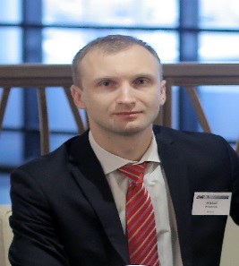
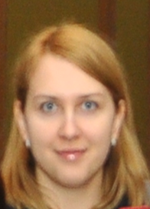
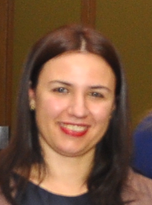
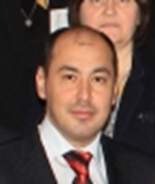
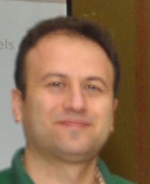
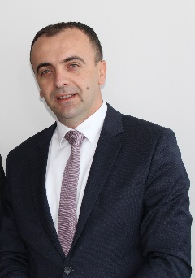
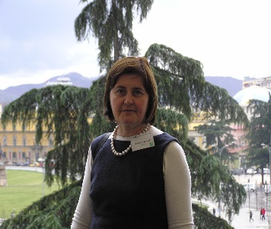
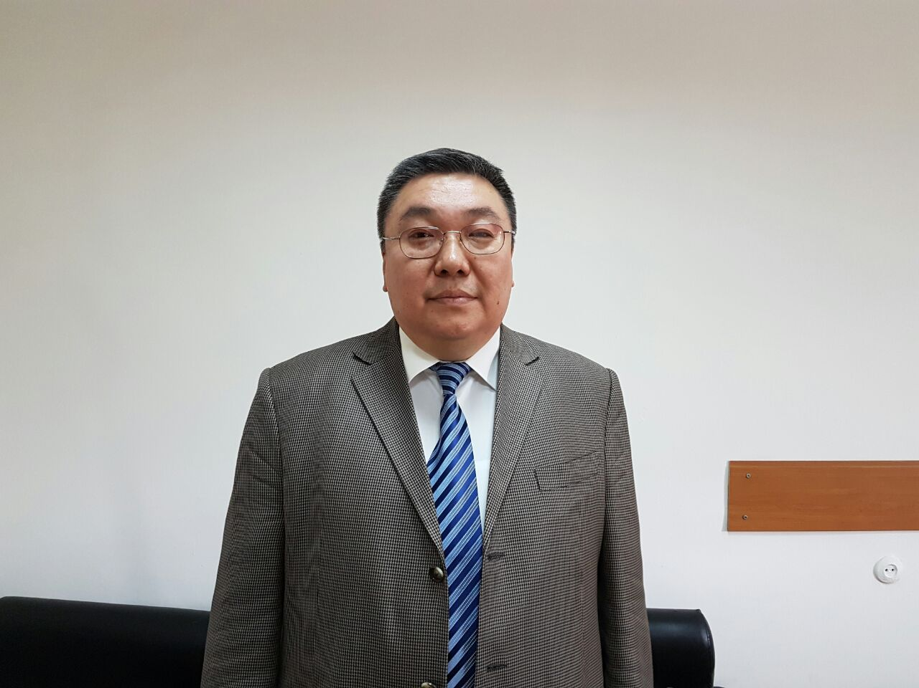

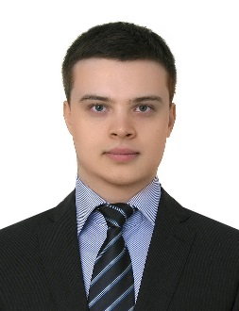
BCOP Resource Team
Майя Гусарова
Всемирный Банк
Диана Обри
Всемирный Банк
Наида Чарсимамович
Всемирный Банк
BCOP Executive Committee
Михаил Прохорик
Заместитель Председателя
Беларусь
Анна Беленчук
Председатель
Российская Федерация
Гелардина Продани
Заместитель Председателя
Албания
Армен Манукян
Армения
Хакан Ай
Турция
Алия Алйович
Босния и Герцеговина
Младенка Карачич
Хорватия
Канат Асангулов
Кыргызская Республика
Елена Зюнина
Российская Федерация
Николай Бегчин
Российская Федерация

Slide 6
Деятельность на протяжении 5 лет: 2012-17 гг.
Пленарные заседания
В пяти пленарных заседаниях приняли участие 18-21 стран-членов (проводились в Албании, Турции, Армении, Беларуси, Кыргызской Республике (2017)
Рабочие группы
Было проведено шесть заседаний рабочих групп (Исследование ОЭСР (2013), Фонд заработной платы (2014), PEFA (2014), два семинара по Бюджетной грамотности (2015) (2016), один семинар ОЭСР PEMPAL по исследованию бюджетирования, ориентированного на результаты (2016)
Видеоконференции
Было проведено семь видеоконференций (две в 2014 г. и пять в 2015 г.)
Ознакомительные поездки
Участие в пяти заседаниях высших должностных лиц, ответственных за бюджет ОЭСР (CESEE SBO) и двух заседаниях сети ОЭСР по вопросам производительности и результатов, в шести тематических исследованиях, проведенных по вопросам УГФ, а также была проведена 21 встреча Исполнительного комитета БС
Было проведено девять ознакомительных визитов: четыре в 2013 г., два в 2014 г., два в 2015 г., один пока в 2016 г., в каждом участвовало около 15 человек
Прочее
Notes:
This information should be available in Annual Reports. Make an estimate based on FY17 plans for the last year.

Slide 7
Прошлые результаты: Стратегические приоритеты, рассматриваемые на период 2012-17 гг.
Оттачивание знаний для действенного управления государственными финансами:
Программное и ориентированное на результаты бюджетирование изначально рассматривались посредством трех ежегодных пленарных заседаний (2012-2014 гг.), а теперь посредством новой Рабочей группы (2016):
До 21 участвующей страны встречаются каждый год с учетом приоритетности этих реформ
Первая встреча по программному бюджетированию должна была прояснить терминологию, выбрать технические справочные документы для перевода, а также идентифицировать региональные и международные тенденции и надлежащие практики.
  Последующие встречи были сфокусированы на аспектах программного бюджетирования и бюджетирования, ориентированного на результаты, а в завершение был представлен основанный на результатах мониторинг и оценка.
Эксперты из Всемирного банка, ОЭСР, МВФ принимали участие во всех встречах, а перед каждой встречей проводились тематические исследования, чтобы определить статус реформ. (Ссылки на 4. Расширение имеющихся на международном уровне данных о странах PEMPAL)

Slide 8
Прошлые результаты: Стратегические приоритеты, рассматриваемые на период 2012-17 гг.
Оттачивание знаний для действенного управления государственными финансами:
Программное и ориентированное на результаты бюджетирование продолжение:
Страновые примеры, рассмотренные на трех заседаниях:
  Международные: Франция, Австралия, Словения, Польша, Эстония, Австрия, Ирландия, Швеция, Нидерланды, Южная Корея
  PEMPAL: Казахстан, Российская Федерация (3), Армения, Хорватия (2), Босния и Герцеговина, Турция
Ознакомительные визиты также проводились в 2013 году: Польша – по программному бюджетированию на местных уровнях; Великобритания – чтобы установить, как информация о результатах определялась в секторе образования; и Ирландия – для изучения подхода к анализу расходов.

Slide 9
Прошлые результаты: Стратегические приоритеты, рассматриваемые на период 2012-17 гг.
1. Оттачивание знаний для действенного управления государственными финансами (продолжение):
Другие инструменты и вопросы, рассмотренные в период действия последней стратегии:
ИТ системы для бюджетного (2013 г. Ознакомительный визит в Грузию – 6 стран)
Бюджетное планирование и роль Парламента (2014 г. Ознакомительный визит в Австрию - 5 стран)
Семинар Секретариата PEFA для обсуждения пересмотра PEFA (2014 г. в сочетании с SBO ОЭСР)
Бюджетное планирование и управление средствами ЕС (2014 г. Ознакомительный визит в Словению - 6 стран)
Управление фондом заработной платы – относится к слайду, посвященному Рабочей группе по управлению фондом заработной платы

Slide 10
Прошлые результаты: Стратегические приоритеты, рассматриваемые на период 2012-17 гг.
Оттачивание знаний для действенного управления государственными финансами (продолжение):
Планы фискальной консолидации (пленарное заседание, 2015 г.) и налогово-бюджетные риски для эффективного и устойчивого бюджетирования (пленарное заседание, 2016 г.) были также выбраны членами для обсуждения, принимая во внимание реализуемые сейчас меры и инструменты, используемые для восстановления после глобального экономического кризиса с 2008 г..
Изученные страновые примеры – a) налогово-бюджетная консолидация: Армения, Турция и Россия; и b) налогово-бюджетные риски: Швеция, Латвия, Албания, Беларусь и Россия
Всемирный банк и МВФ также поделились своими соображениями в отношении ключевых концепций, вопросов, примеров, а также в отношении выбора схемы для анализа расходов, а также того, как обеспечить налогово-бюджетную устойчивость посредством действенного управления фондом заработной платы.
Проводимые до заседания тематические исследования призваны предоставить информацию о статусе реформ в каждой стране и оказать информационную поддержку дискуссионным группам, которые рассматривают общие для всех вызовы. Проведено исследование бюджетных практик и процедур ОЭСР для налогово-бюджетных рисков, проведено сравнение результатов с исследованием 2012 года.

Slide 11
Прошлые результаты: Стратегические приоритеты, рассматриваемые на период 2012-17 гг.
2. Укрепление налогово-бюджетной прозрачности и подотчетности – совместное заседание всех практикующих сообществ в 2014 г. в Москве привело к формированию рабочей группы – см. слайд Рабочей группы
3. Содействие обмену знаниями между членами ОЭСР и странами-кандидатами на ежегодных заседаниях старших должностных лиц, ответственных за бюджет (SBO).
Члены БС приняли активное участие в ежегодном заседании старших должностных лиц, ответственных за бюджет (SBO), ОЭСР для региона ЦЕЮВЕ, каждый год они также выступают с презентациями по определенным вопросам. Небольшие делегации также участвовали в ежегодном заседании SBO ОЭСР по эффективности и результатам. Сотрудничество с ОЭСР привело к следующему:
  13 стран членов PEMPAL приняли участие в Исследовании бюджетных практик и процедур ОЭСР 2012 г., в котором сравнивались практики 33 стран ОЭСР, с одновременной идентификацией надлежащих практик и международных тенденций
  16 стран членов PEMPAL приняли участие в Исследовании бюджетных практик и процедур ОЭСР 2016 г. в части налогово-бюджетных правил с целью обновления результатов
  12 стран членов PEMPAL приняли участие в Исследовании бюджетирования, ориентированного на результаты, ОЭСР 2016 г.

Slide 12
Прошлые результаты: Стратегические приоритеты, рассматриваемые на период 2012-17 гг.
4. Расширение доступных на международном уровне данных о странах PEMPAL посредством сравнительного анализа с использованием проводимых перед встречами тематических исследований и более официальных исследований ОЭСР
Тематические исследования PEMPAL проводились по прозрачности бюджета; практикам программного бюджетирования; фискальной консолидации; управлению фондом заработной платы
Воздействие: Для среднесрочного анализа прошлой стратегии шесть стран-членов БС представили доказательства значительного воздействия деятельности PEMPAL. Истории успеха на уровне стран, которые включают положительное воздействие БС, также собирались в 2011 г. и в 2016 г. для следующих стран:
  Албания
  Беларусь
  Российская Федерация
  Кыргызская Республика
Области воздействия включали: программное бюджетирование; бюджетное планирование ИТ систем; Управление фондом заработной платы; бюджетную грамотность и прозрачность

Slide 13
Результаты Рабочей группы БС по Управлению фондом заработной платы (членами группы являются 12 стран, группа закончила работу в ФГ 2016)
Что было сделано с
ФГ 2014 до
ФГ 2016
Изучение применения модели прогнозирования фонда заработной платы и подходов к гибкости оплаты на государственной службе; использование ИТ систем в управлении фондом заработной платы (практический пример Турции); и опыт Латинской Америки в повышении эффективности управления кадрами
Разработанные документы и результаты Рабочей группы
Подготовлены презентации экспертов по страновым примерам, касающимся вопросов, которые поднимали члены группы
Изучение международного опыта и обмен уроками, извлеченными в странах PEMPAL, в отношении того, как решать основные вызовы и как справляться с проблемными областями в системах заработной платы в государственном секторе и в практиках управления фондом заработной платы.
Основная задача
Изучены страновые примеры политик в области заработной платы и управления фондом заработной платы в Кыргызской Республике, Хорватии и Словении
Представили политики в области заработной платы, соответствующие процедуры и законы
Члены БС получили глубокие знания по нескольким важным вопросам, таким как политика в области заработной платы и управление фондом заработной платы, что должно привести к улучшению управления фондом заработной платы и в целом к укреплению бюджетной устойчивости, с учетом того, что на фонд заработной платы приходится значительная доля государственных расходов с регионе ЕЦА
Ознакомительный визит в Словению в 2016 г. для углубленного изучения подходов

Slide 14
Результаты Рабочей группы БС по бюджетной грамотности и прозрачности (членами группы являются 15 стран)
Что было сделано с
ФГ 2015 до
ФГ 2016
Документация по практикам и статусу реформ стран-членов – онлайн исследование в 2015 году.
Разработанные документы и результаты Рабочей группы
В ходе обсуждений за круглым столом Группа идентифицировала 10 вызовов реализации при разработке бюджетов для граждан. Разработали продукт знаний, предоставляющий меню вариантов, чтобы рассмотреть их, исходя из советов коллег и международных экспертов. Консультации включали вклад от ОЭСР и МБП.
Изучить международный опыт повышения бюджетной грамотности среди граждан и открытости и доступности бюджета.
Основная задача
Проанализированы международные страновые примеры посредством исследования практик бюджетной грамотности, проведенного Всемирным банком.
Изучены подходы к привлечению граждан в Канаде, Великобритании, Российской Федерации и Хорватии, благодаря презентациям канадской НПО, Казначейства Ее Величества Великобритании и стран членов PEMPAL.
Проведен ознакомительный визит в Хорватию для изучения бюджетов для граждан и инициатив в области общественного участия на уровне государства и на местном уровне.
Идентификация надлежащих практик, как определено в Индексе открытости бюджета МБП 2015 г., и пристальное изучение практик Румынии, Российской Федерации, как лидеров в регионе PEMPAL, а также Кыргызской Республики, как добившейся наибольших успехов.
Принимали участие в дискуссиях с другими Министерствами финансов в регионе ОЭСР по бюджетной прозрачности, включая вклад в проект набора инструментов ОЭСР по бюджетной прозрачности
Ознакомительный визит в Южную Африку (2015г.) Исполнительного комитета для изучения прозрачности и бюджетных подходов, учитывая то, что они очень высоко оценены в Индексе открытости бюджета

Slide 15
Подготовленные продукты знаний
  Проведен сравнительный анализ:
  Исследования ОЭСР: Бюджетные практики и процедуры (2012); Бюджетирование, ориентированное на результаты (2016); Налогово-бюджетные правила (2016)
Другие сравнительные исследования PEMPAL: налогово-бюджетная консолидация (2015), программное бюджетирование (2012, 2013, 2014), бюджетная грамотность и прозрачность (2015)
Разработаны документы по продуктам знаний:
Продукт знаний – бюджет для граждан – идентификация 10 вызовов, а также как справиться с ними (2016)
Сопоставление ключевых показателей эффективности по секторам (2014)
Результаты изучения бюджетных практик и процедур ОЭСР PEMPAL: Отчет об укреплении бюджетных институтов в странах PEMPAL (2012)

Slide 16
Подготовленные продукты знаний (продолжение)
Технические отчеты УГФ, подготовленные Всемирным банком, ОЭСР, МВФ, МБП и GIZ, переведены и предоставлены.
Для каждого крупного заседания разрабатываются концептуальные записки, идентифицирующие основные концепции и международные тенденции и вопросы (например, программное и ориентированное на результаты бюджетирование; основанный на результатах мониторинг и оценка; налогово-бюджетная консолидация; фискальные (налогово-бюджетные) правила)
Представлены многочисленные законы, политики и основополагающие принципы стран-членов, например, переведены и представлены Руководства по бюджетам для граждан от Кыргызской Республики, Молдовы и Российской Федерации

Slide 17
Будущие результаты: Стратегические приоритеты, запланированные на 2017 - 2022 гг.
Стратегические приоритеты, которые следует включить в следующую Стратегию PEMPAL на 2017-22 гг.:
Оттачивание инструментов для действенного налогово-бюджетного управления с особым акцентом на бюджетирование, ориентированное на результаты, и программное бюджетирование, одновременно с этим идентифицируются вызовы и приоритеты других стран, которые необходимо принимать во внимание.
Укрепление налогово-бюджетной прозрачности подотчетности с особым акцентом на бюджетную грамотность, прозрачность и инициативы в области общественного участия.
Расширение имеющихся на международном уровне данных о странах PEMPAL посредством идентификации и обмена информацией о надлежащих практиках и проведения сравнительного анализа в регионе PEMPAL и за его пределами.

Slide 18
Будущие результаты: Стратегические приоритеты, запланированные на 2017 - 2022 гг.
Формат предлагаемых мероприятий:
  Ежегодное пленарное заседание для обсуждения основных налогово-бюджетных инструментов;
  Ознакомительные визиты для рабочих групп в страны с надлежащими практиками;
  Участие в ежегодных встречах SBO ОЭСР, с попутным проведением заседаний рабочей группы;
  Заседания посредством видеоконференций.
Продукты знаний будут разработаны Рабочими группами, они будут идентифицировать сложности в реализации реформ в странах-членах и предоставят целый ряд (меню) вариантов для их решения, исходя их советов коллег и международных экспертов.

Slide 19
Процесс идентификации и определения приоритетности вопросов в области УГФ
В период действия предыдущей стратегии БС распространило формы приоритетов стран для заполнения на ежегодных пленарных заседаниях всех членов.
  Исполнительный комитет БС на заседании определил приоритетность тем, включив наиболее общие для всех темы в повестку дня пленарного заседания, и менее общие - в повестки дня видеоконференций и других встреч.
  Это будет объявлено к концу встречи.
  Ознакомительные визиты были назначены только для рабочих групп (принято в последние годы стратегии).
На протяжении периода действия стратегии это будет делаться более официально посредством проводимых перед встречами исследований, предоставляющих приоритетные варианты реформ, чтобы обеспечить более официальную документацию и охватить все страны (учитывая тот факт, что 1-2 страны не принимали внимание в ежегодных заседаниях).
  Затем страны будут проинформированы Исполнительным комитетом о приоритетах, выбранных, исходя из отзывов, представленных в ежегодной презентации о достижениях и проведенной деятельности.

Slide 20
Идеи для сотрудничества всех ПС
БС хотело бы предложить следующее:
Совместное мероприятие для БС и КС по прозрачности бюджета и (или) совместное мероприятие всех ПС по отчетности по государственному бюджету (т.е. каким образом увязывать бюджетное планирование и учёт в соответствии с требованиями СГФ, Евростата и национального статистического ведомства)
Совместная видеоконференция с СВА, посвященная тому, как внутренний аудит может укрепить подготовку, мониторинг и оценку бюджета
Видеоконференция или мероприятие всех ПС по новшествам в области вовлечения граждан в бюджетный цикл или / по будущей роли и функциям Минфинов

Slide 21
Хвала
Спасибо
Thank you
Köszönöm
დიდი მადლობა
Շնորհակալություն

